Slide 1




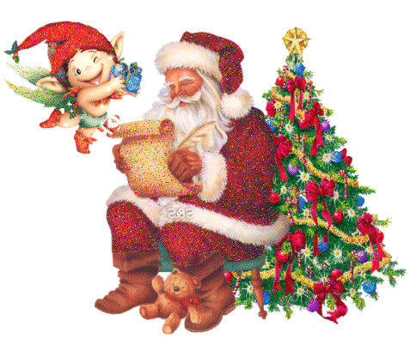
ВІДЕОТУР
КВІЗ

Slide 2
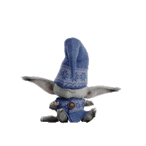
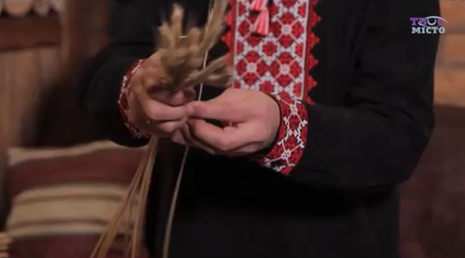
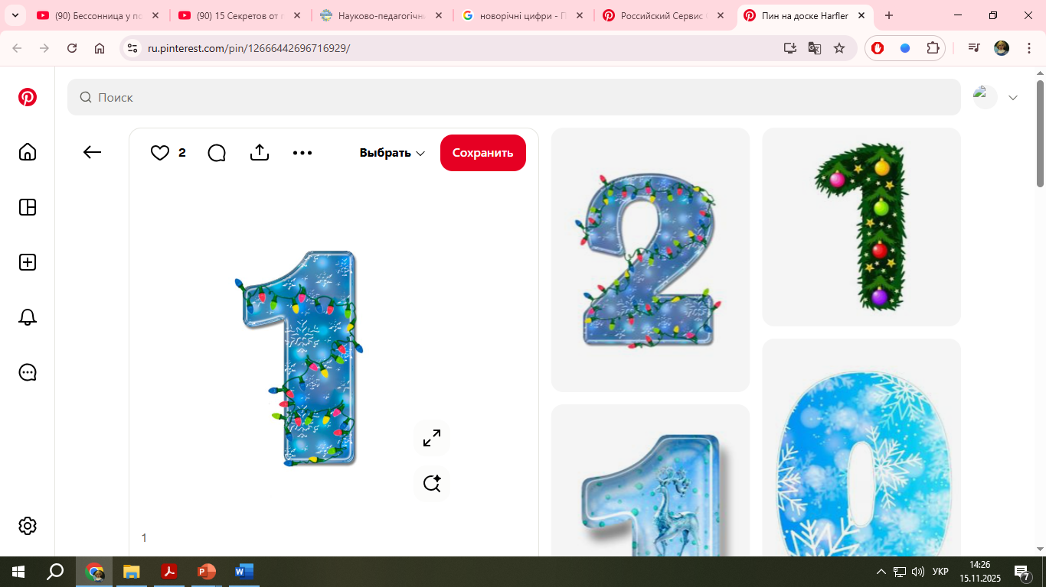


Slide 3
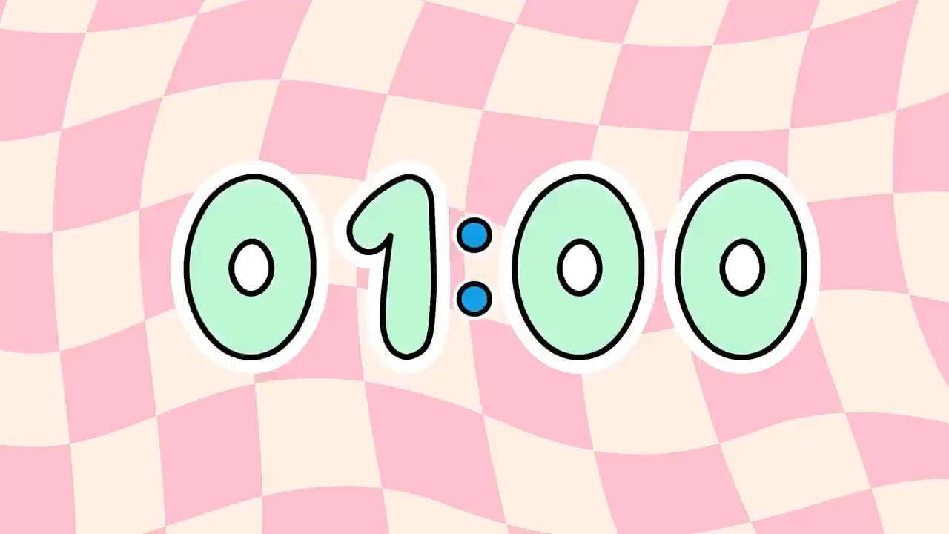

Які предмети українського
національного одягу
є на відео?

Slide 4

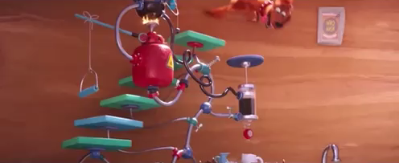

Slide 5
Скільки поличок на кухні ліворуч від ліфта?

Slide 6
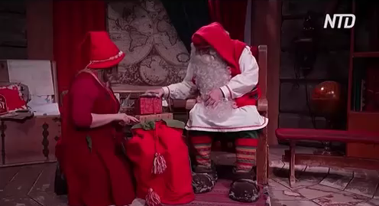
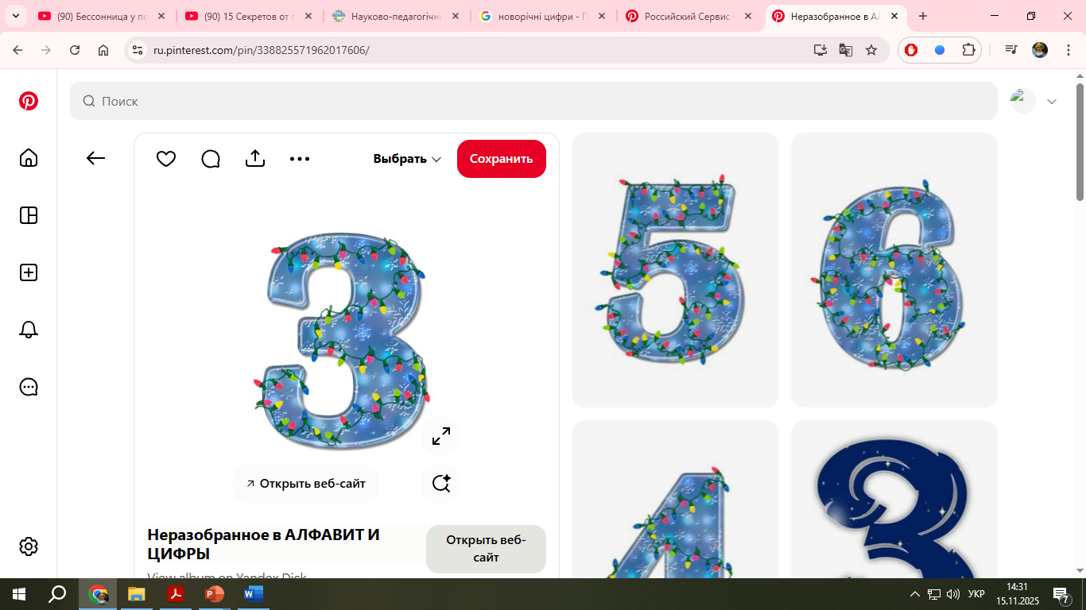

Slide 7
Що радить зробити Санта, якщо ви зустрінете самотню людину?

Slide 8
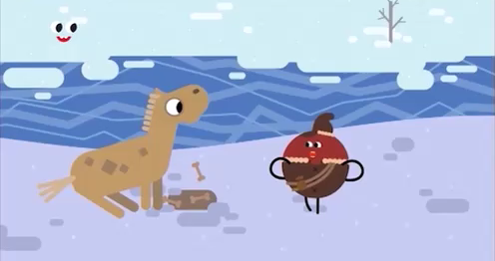
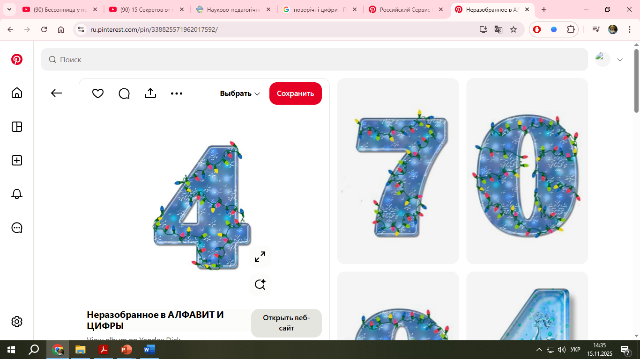

Slide 9
Скільки кісток знайшов кінь?

Slide 10
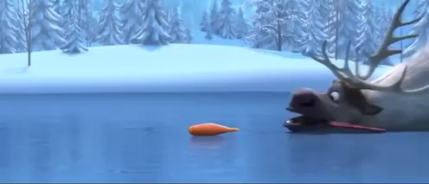

Slide 11
Скільки разів підстрибнув
Лось, коли зрадів, що допоміг Сніговикові?

Slide 12
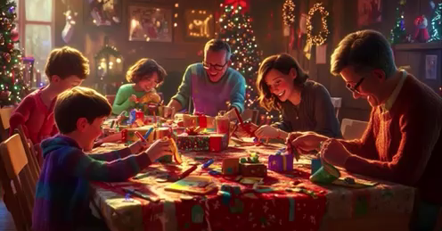

Slide 13
Подарунок якого кольору
отримала дівчинка
в кріслі колісному?

Slide 14
ВІДПОВІДІ

Slide 15
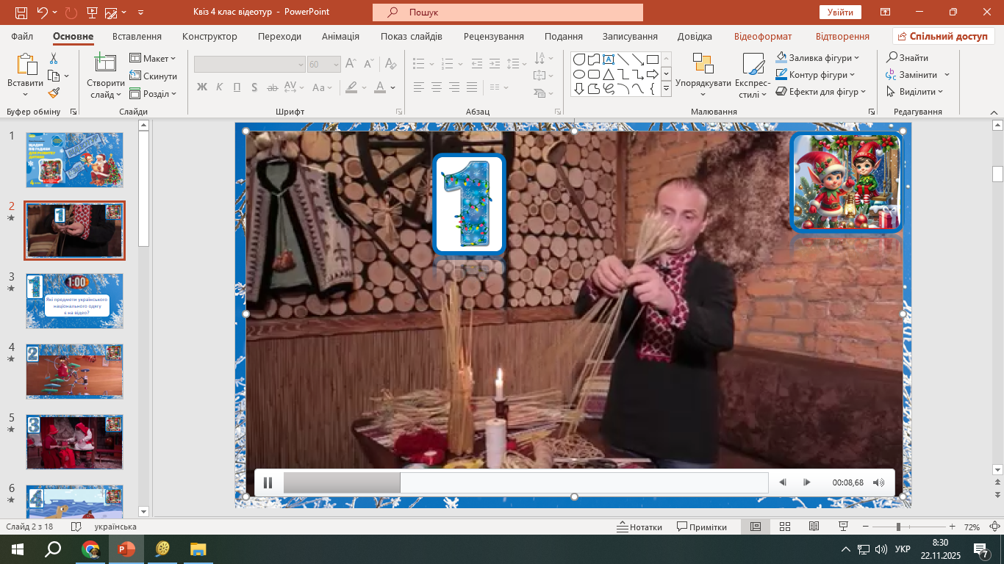
Які предмети українського
національного одягу
є на відео?

Slide 16
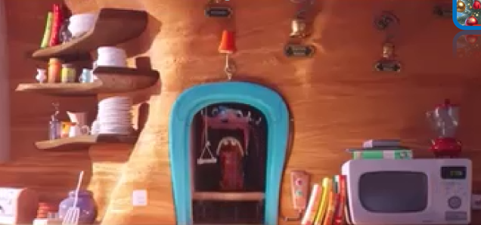
Скільки поличок на кухні ліворуч від ліфта?

Slide 17
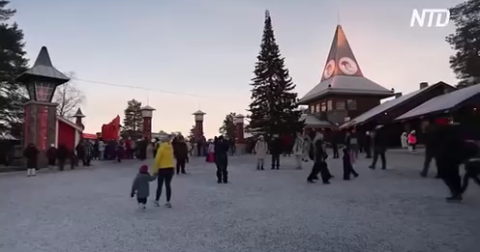
Що радить зробити Санта, якщо ви зустрінете самотню людину?

Slide 18
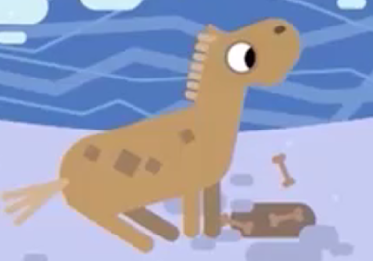
Скільки кісток знайшов кінь?

Slide 19
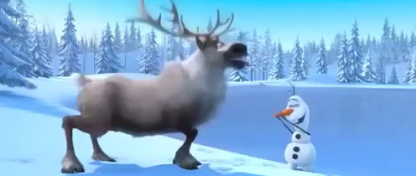
Скільки разів підстрибнув
Лось, коли зрадів, що допоміг Сніговикові?

Slide 20
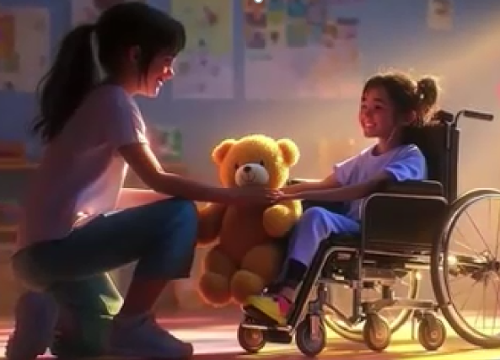
Подарунок якого кольору
отримала дівчинка
у кріслі колісному?

